Slide 1

Somos un ecosistema de desarrolladores de software

Slide 2
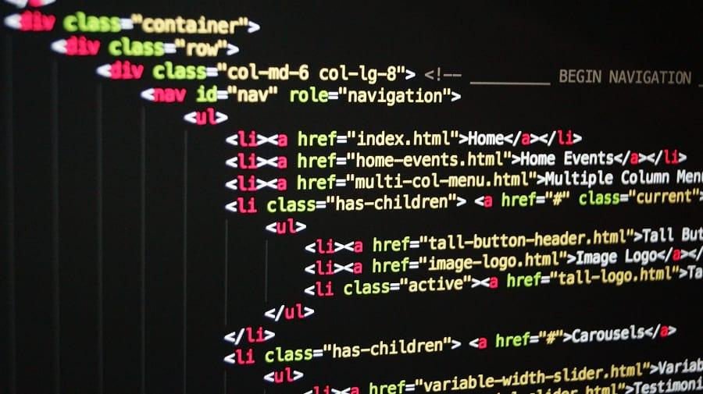




Estructuras de control Java Script

Slide 3

Estructuras de control
Propiedades
Las estructuras de control son herramientas fundamentales en programación que permiten alterar el flujo de ejecución de un programa. En JavaScript, hay tres tipos principales de estructuras de control:
Estructuras de control condicionales: Permiten tomar decisiones basadas en condiciones. La instrucción if es un ejemplo común, donde un bloque de código se ejecutará si una condición es verdadera. También hay estructuras más complejas como else if y switch.
Estructuras de control de bucle (ciclos): Permiten repetir un bloque de código varias veces. Los bucles más comunes son for, while, y do-while.
Estructuras de control de salto: Permiten alterar el flujo normal de ejecución. Un ejemplo es la instrucción break para salir de un bucle, o continue para pasar a la siguiente iteración de un bucle.

Slide 4

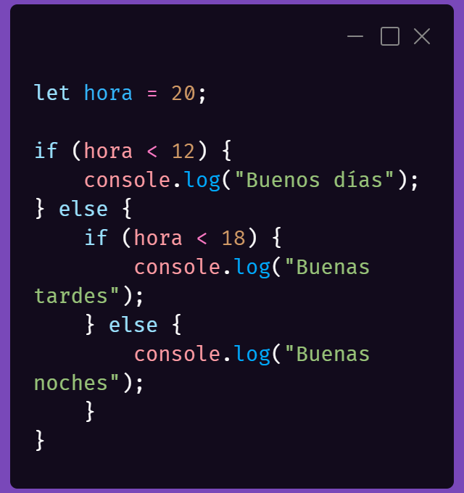
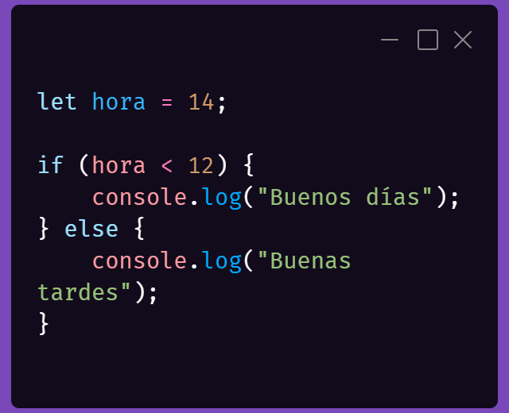
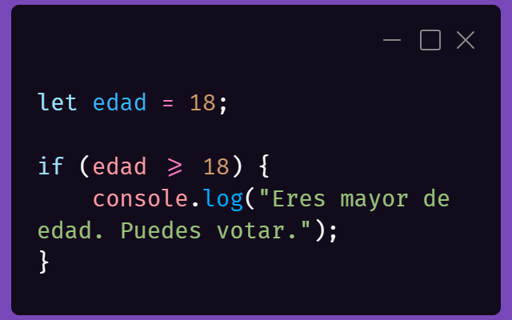
Condicionales
If – If else

Slide 5
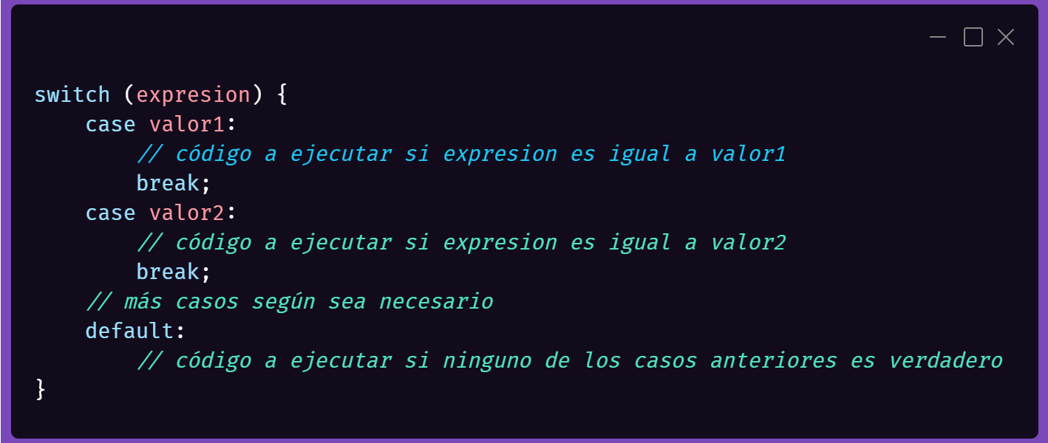
Condicionales
Switch

Slide 6
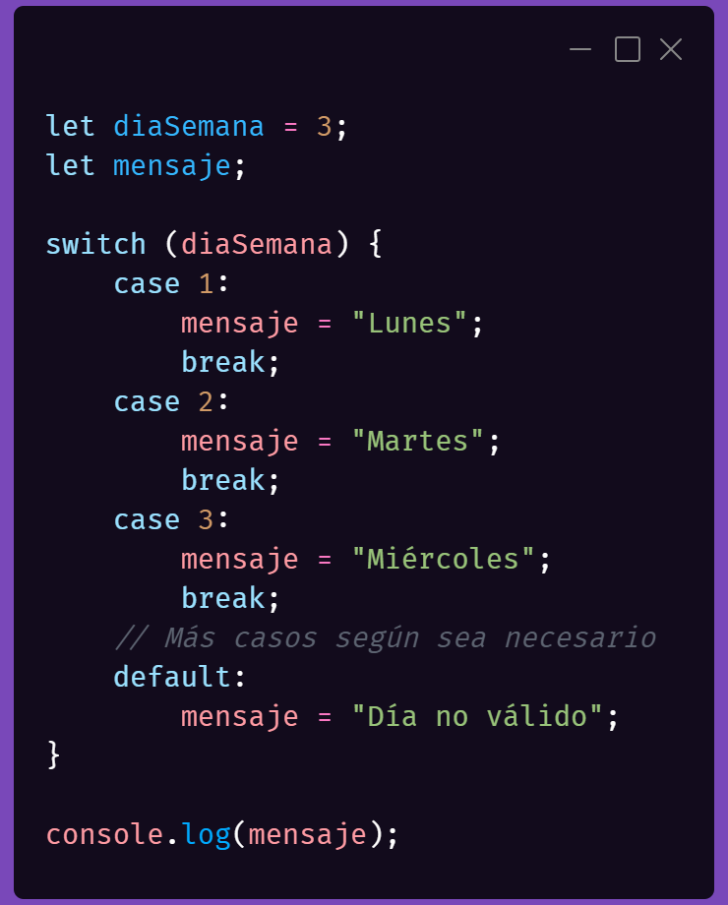
Condicionales
Switch

Slide 7
Bucles y ciclos
For con variables de control, anidados, Continue, y con etiquetas
Variables de control Este ejemplo utiliza dos variables de control (i y j) con diferentes condiciones y expresiones de incremento/decremento.
Anidado Un bucle for dentro de otro. Esto puede ser útil al trabajar con matrices bidimensionales o realizar operaciones en matrices anidadas.
Continue En este caso, se utiliza continue para omitir la ejecución del bloque de código restante en una iteración si se cumple la condición.
Etiquetas El uso de etiquetas permite salir de bucles específicos desde dentro de bucles anidados, en este caso, se utiliza break outerLoop para salir de ambos bucles cuando se cumple cierta condición

Slide 8
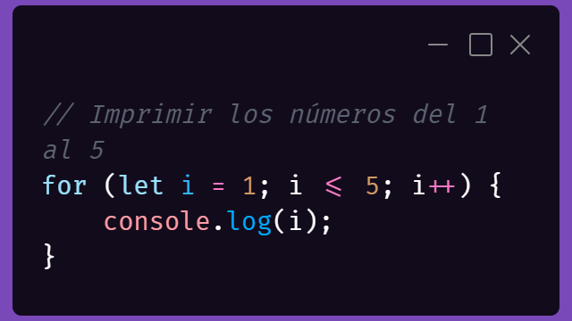
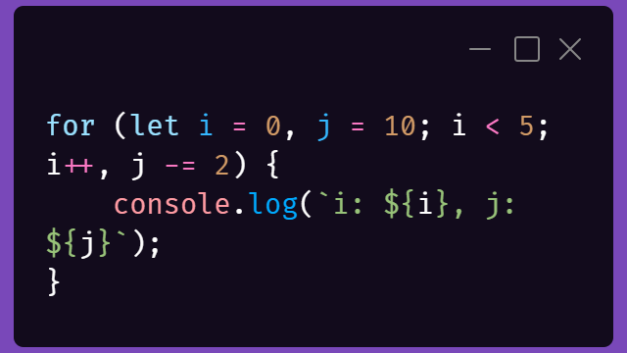
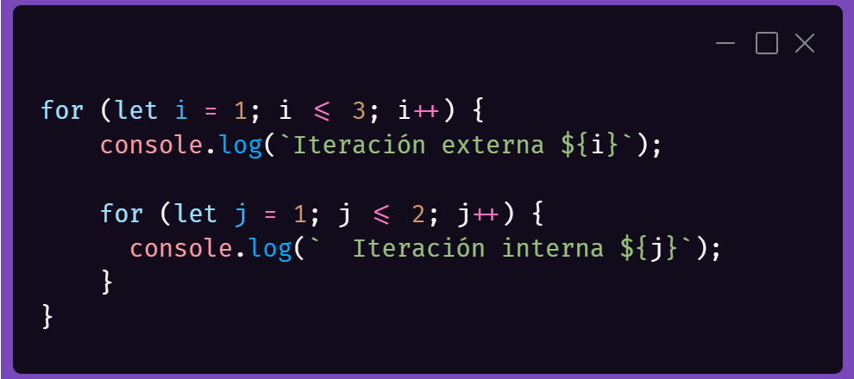
Bucles y ciclos
For con variables de control, anidados, con saltos, y con etiquetas

Slide 9
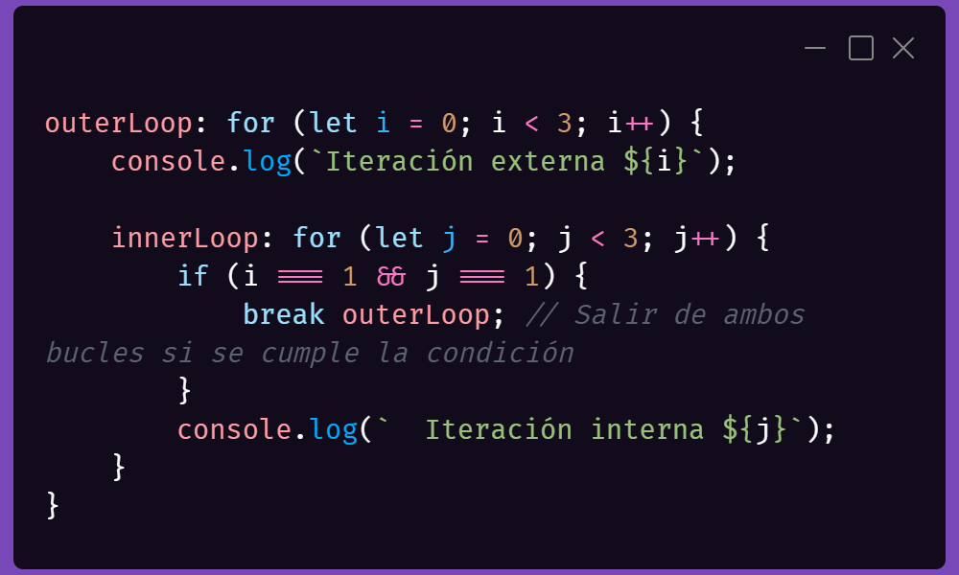
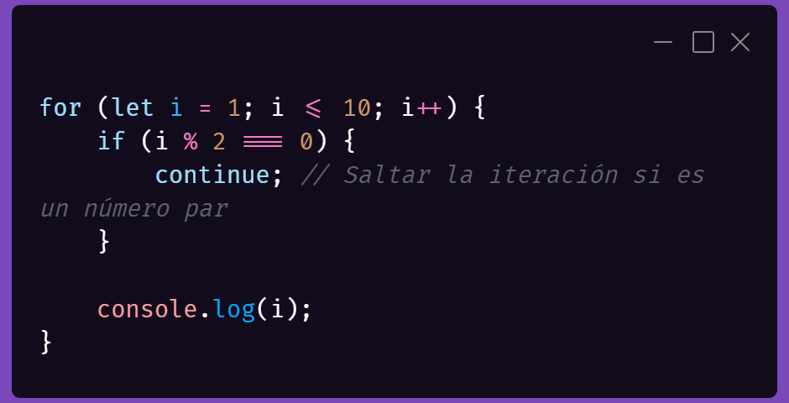
Bucles y ciclos
For con variables de control, anidados, con saltos, y con etiquetas

Slide 10
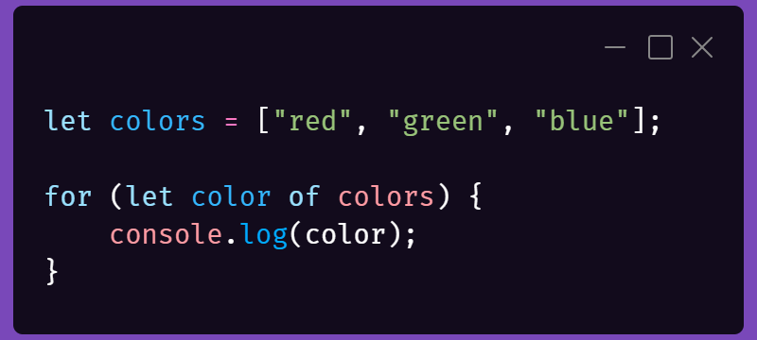
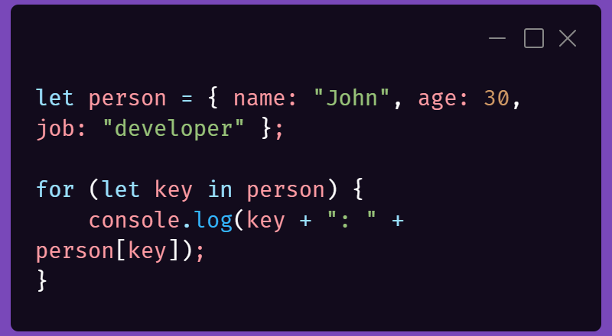
Bucles y ciclos
For in of, for - in

Slide 11
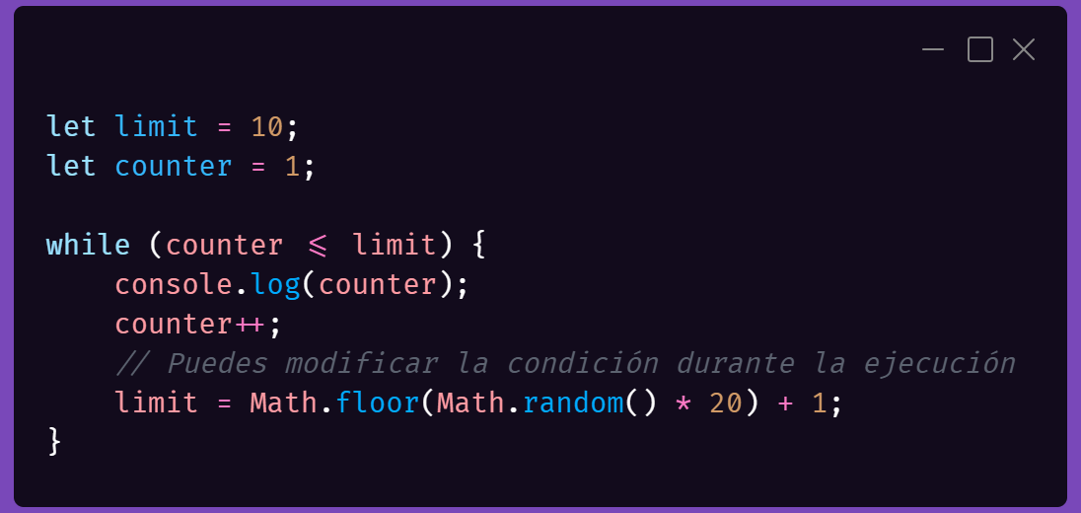
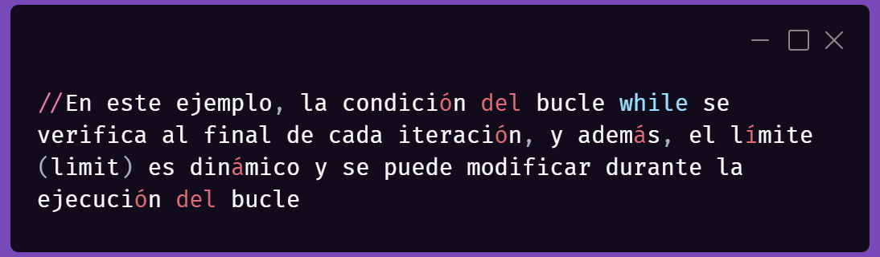
Bucles y ciclos
while

Slide 12
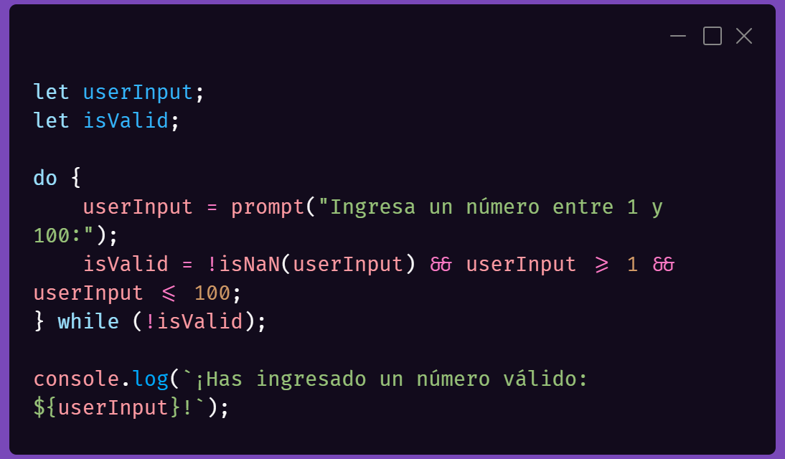
Bucles y ciclos
while

Slide 13
